Slide 1


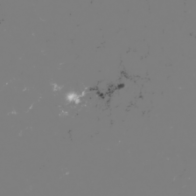
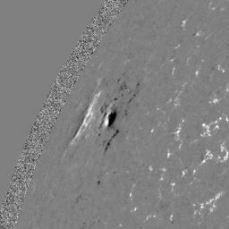
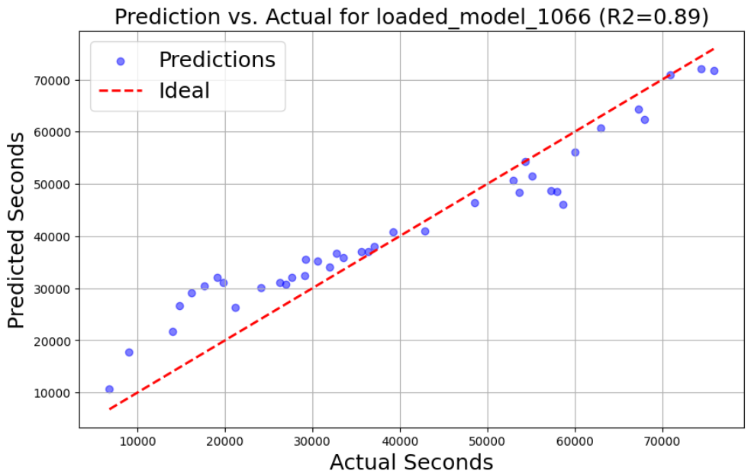
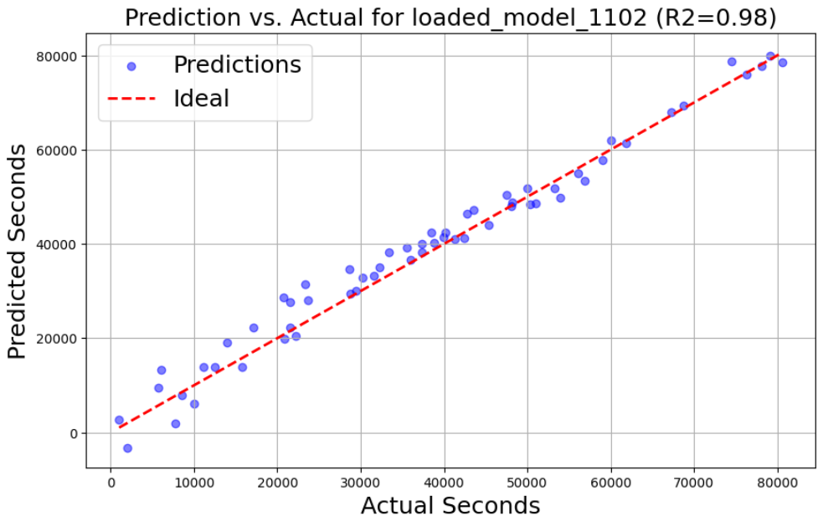
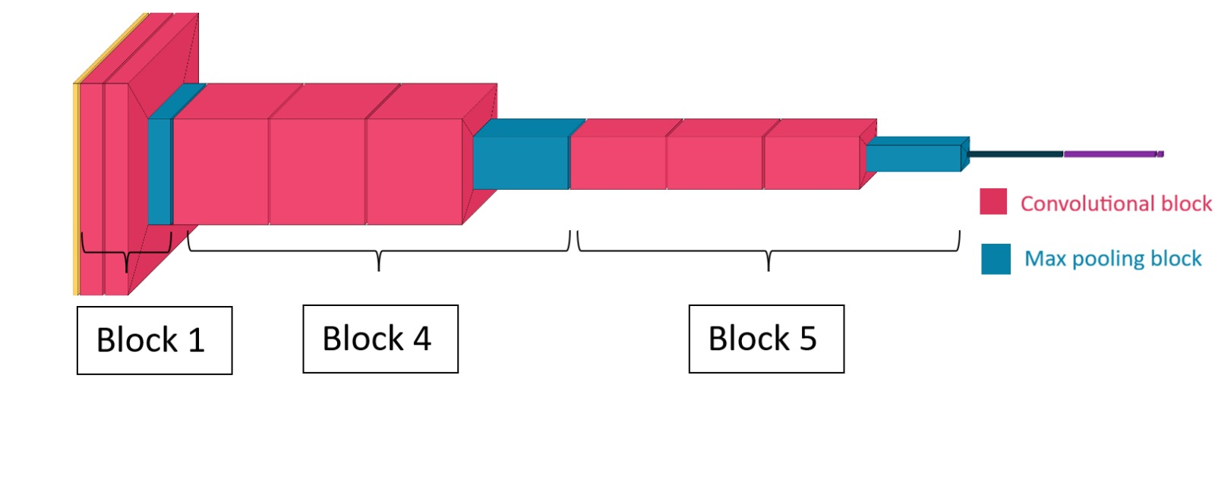
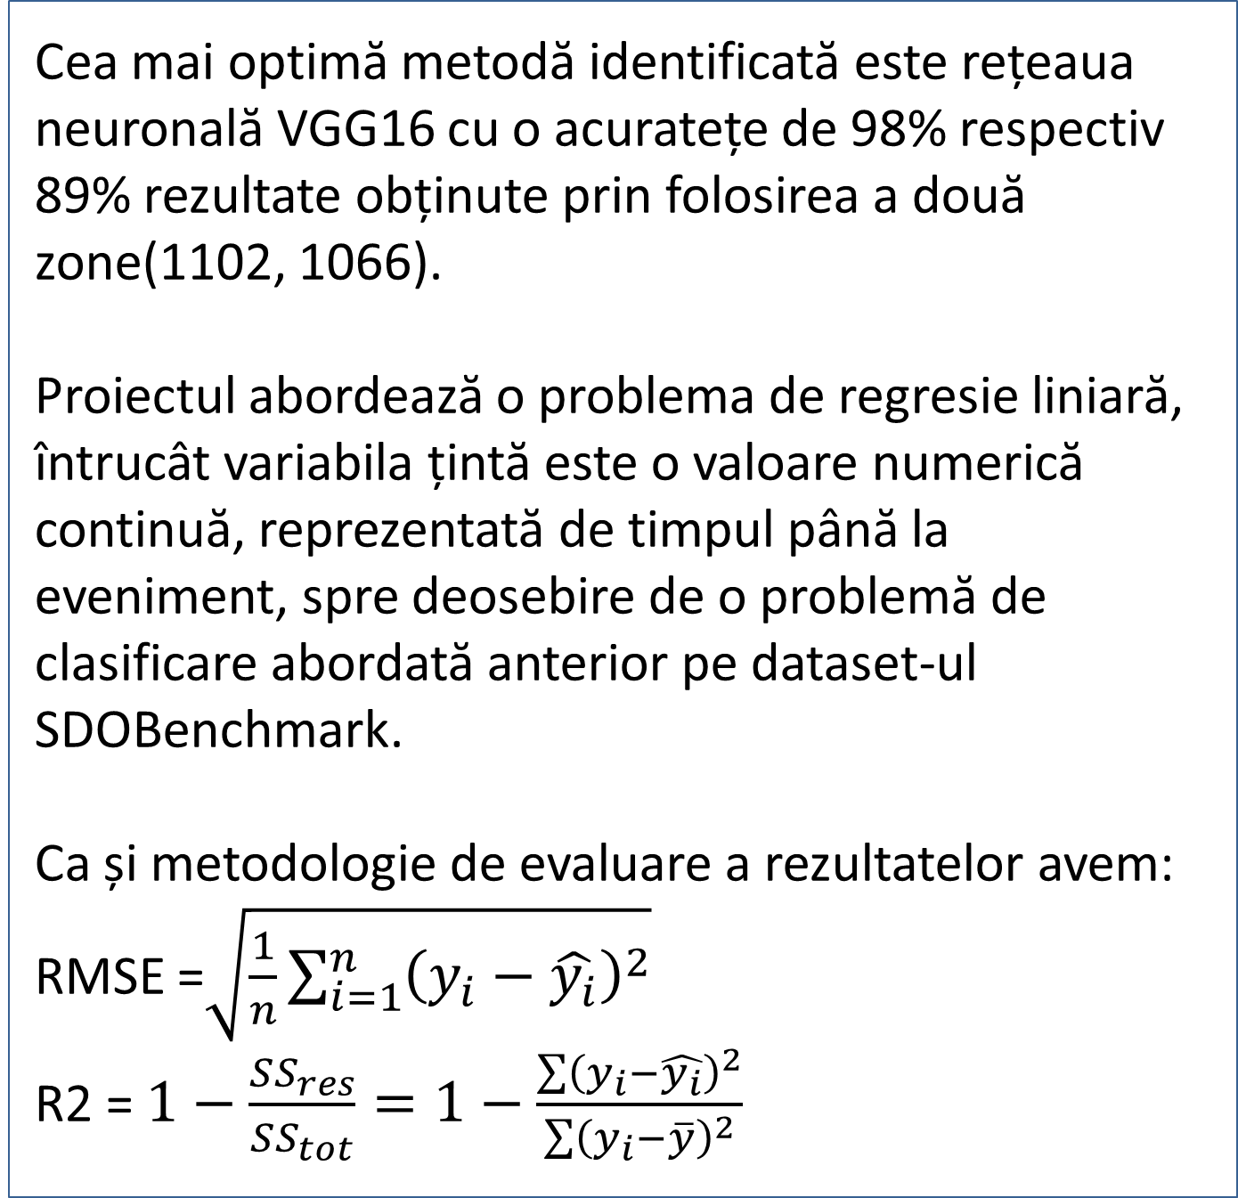
$RMSE = \sqrt{\frac{\sum (\text{Prezis} - \text{Real})^2}{n}}$
$$RMSE = \sqrt{\frac{\sum_{i=1}^{n} (\hat{y}_i - y_i)^2}{n}}$$
Predicția erupțiilor solare pe baza imaginilor AIA și HMI
REPLACE THIS BOX WITH YOUR ORGANIZATION’S
HIGH RESOLUTION LOGO
REPLACE THIS BOX WITH YOUR ORGANIZATION’S
HIGH RESOLUTION LOGO
Aparaschivei Teodor; Mărguță Dan-Alexandru
Facultatea de Automatica și Calculatoare din Iași
Abstract
Metode
Rezultate
Acest proiect abordează problema predicției erupțiilor solare, un fenomen cu implicații majore asupra sănătății umane și a integrității tehnologiei satelitare și planetare.
Obiectivul principal al proiectului este dezvoltarea unui sistem capabil sa calculeze predicția erupțiilor solare în timp.
Dintre metodele testate: custom CNN și VGG16, modele cu rezultate pozitive, VGG16 a oferit o acuratețe superioară.
Cea mai optimă metodă identificată este rețeaua neuronală VGG16 cu o acuratețe de 98% respectiv 89% rezultate obținute prin folosirea a două zone(1102, 1066).
Proiectul abordează o problema de regresie liniară, întrucât variabila țintă este o valoare numerică continuă, reprezentată de timpul până la eveniment, spre deosebire de o problemă de clasificare abordată anterior pe dataset-ul SDOBenchmark.
Ca și metodologie de evaluare a rezultatelor avem:
RMSE =$\sqrt{\frac{1}{n}\sum_{i=1}^{n}{{\left(y_{i}−\hat{y_{i}}\right)}^{2}}}$
R2 = $1−\frac{SS_{res}}{SS_{tot}}=1−\frac{\sum{{\left(y_{i}−\hat{y_{i}}\right)}^{2}}}{\sum{{\left(y_{i}−\overline{y}\right)}^{2}}}$
Rezultate obtinute anterior cu dataset-ul SDO pentru clasificare:
Acuratete: 55%
Rezultate finale obținute cu dataset-ul NASA folosind modelul VGG16 pentru regresie liniara în funcție de cele două zone:
1066 :
  R2 = 0.89
  RMSE = 6418s ~ 106 min
1102:
  R2 = 0.98
  RMSE = 3290s ~ 55 min
Rezultate antrenare
Imagine NASA dataset 1102
Imagine SDO dataset
Set de date
Metodologia propusă este bazată pe un set de date NASA, care este format din foldere ce reprezintă mai multe zone ale soarelui.
Fiecare imagine conține în denumirea sa codificarea datei și a orei la care poza a fost făcută, de unde reiese timpul pana la eruptie.
Eruption code | Photo time | Euption time | Time difference
1066 | 2010-05-03 00:00:00 | 2010-05-03 21:53:00 | 21:53:00
1066 | 2010-05-03 00:12:00 | 2010-05-03 21:53:00 | 21:41:00
1066 | 2010-05-03 01:24:00 | 2010-05-03 21:53:00 | 20:29:00
1102 | 2010-08-30 00:24:00 | 2010-08-30 15:22:00 | 14:58:00
1102 | 2010-08-30 00:12:00 | 2010-08-30 15:22:00 | 15:10:00
1102 | 2010-08-30 00:00:00 | 2010-08-30 15:22:00 | 15:22:00
Arhitectura
Ca și arhitectură am folosit VGG16 preantrenat pe ImageNet cu care am făcut transfer learning astfel:
am înghețat toate blocurile
antrenare bloc 1 (învățare trăsături generale)
antrenare bloc 4,5 (învățare trăsături complexe)
adăugare straturi specifice regresiei(linear activation)
Concluzii
Limitări:
imaginile provin din multe zone ale soarelui, de aici și incapacitatea modelului de a învăța eficient
imaginile au puține caracteristici și detaliile sunt greu de distins
În concluzie, am reușit să avem o acuratețe crescută în predicția erupțiilor folosind zone distincte ale soarelui.
Custom VGG16
Contact
References
Mărguță Dan-Alexandru
Aparaschivei Teodor
Facultatea de ”Automatică și Calculatoare” Iași
dan-alexandru.marguta@student.tuiasi.ro
teodor.aparaschivei @student.tuiasi.ro
Julia Bringewald, Solar Flare Forecast: A Comparative Analysis of Machine Learning Algorithms for Solar Flare Class Prediction
Vysakh P. A . , Prateek Mayank, Solar Flare Prediction and Feature Selection using Light Gradient Boosting Machine Algorithm
Xuebao Li, Yanfang Zheng, Xinshuo Wang, and Lulu Wang, Predicting Solar Flares Using a Novel Deep Convolutional Neural Network
Interactive multi-instrument database of solar flares
Eric Jonas, Monica G. Bobra, Vaishaal Shankar, J. Todd Hoeksema, Benjamin Recht, Flare Prediction Using Photospheric and Coronal Image Data

